Slide 1
MySQL 的安装和配置
罗辑

Slide 2
本节课的主要内容包括
MySQL 的安装和配置 – MacOS
MySQL 的安装和配置 - Windows

Slide 3
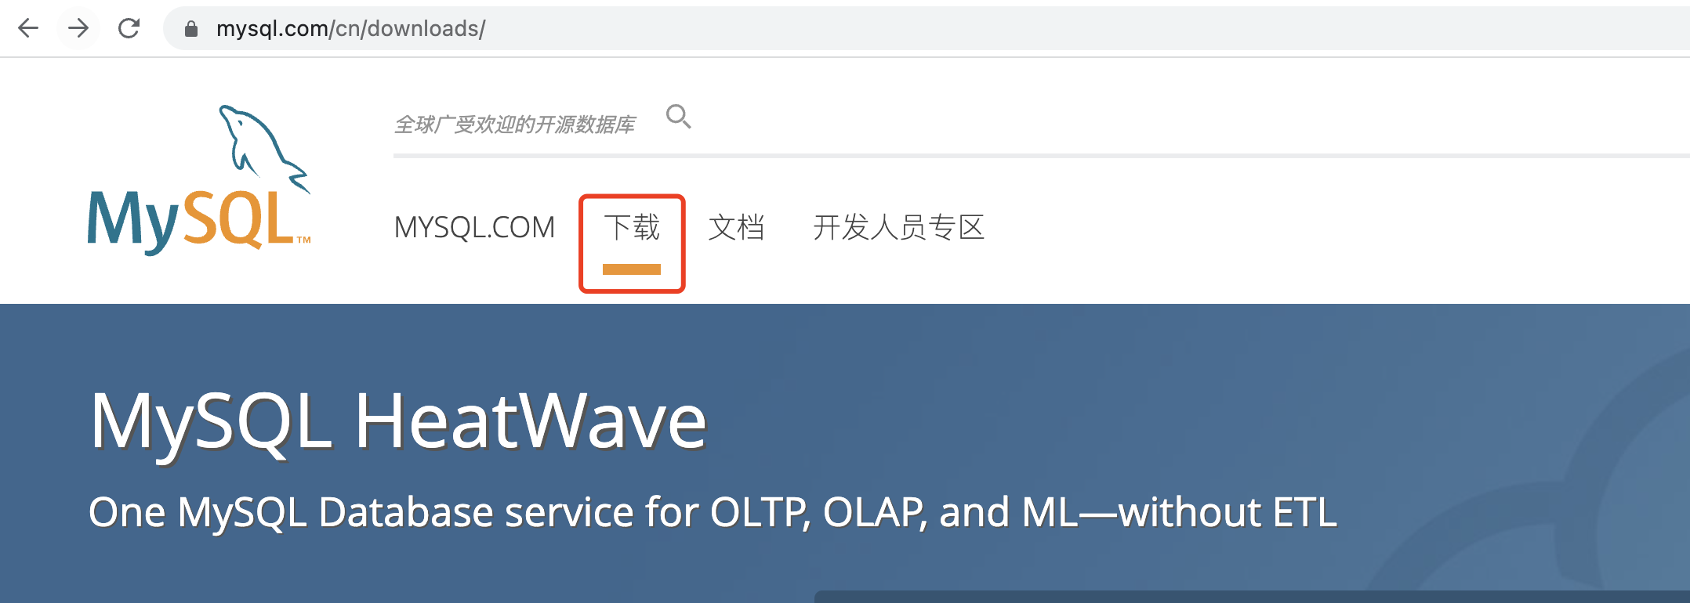
MySQL 的安装和配置 – MacOS
第 1 步：登陆 MySQL 官网，下载 MySQL

Slide 4
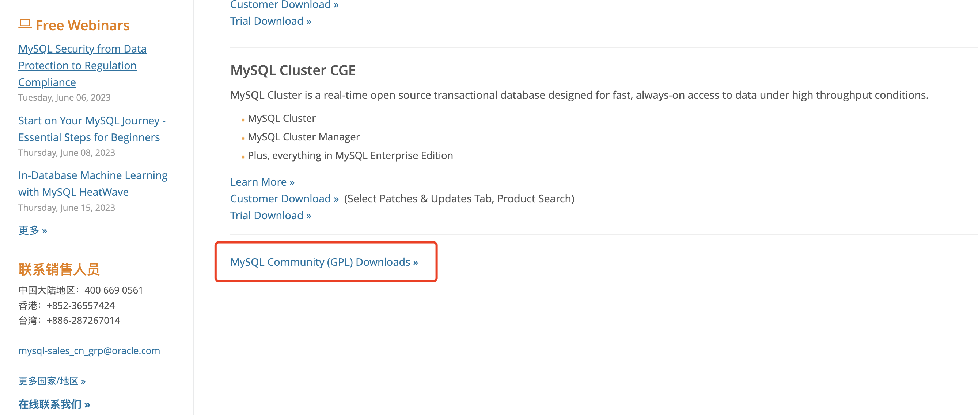
MySQL 的安装和配置 – MacOS

Slide 5
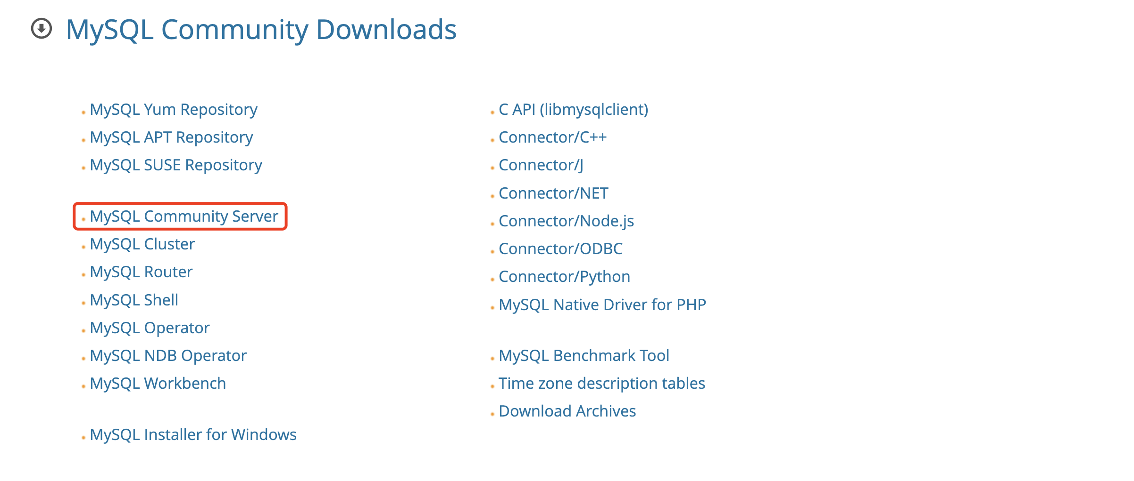
MySQL 的安装和配置 – MacOS

Slide 6
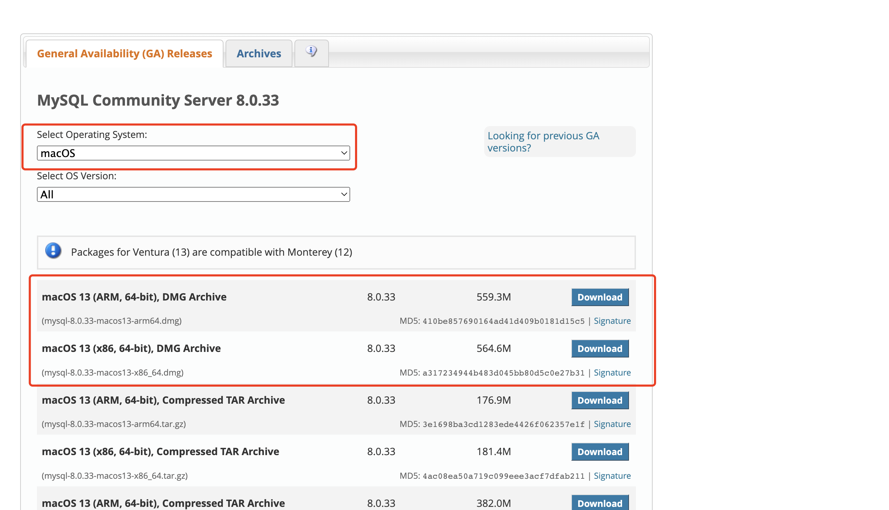
MySQL 的安装和配置 – MacOS

Slide 7
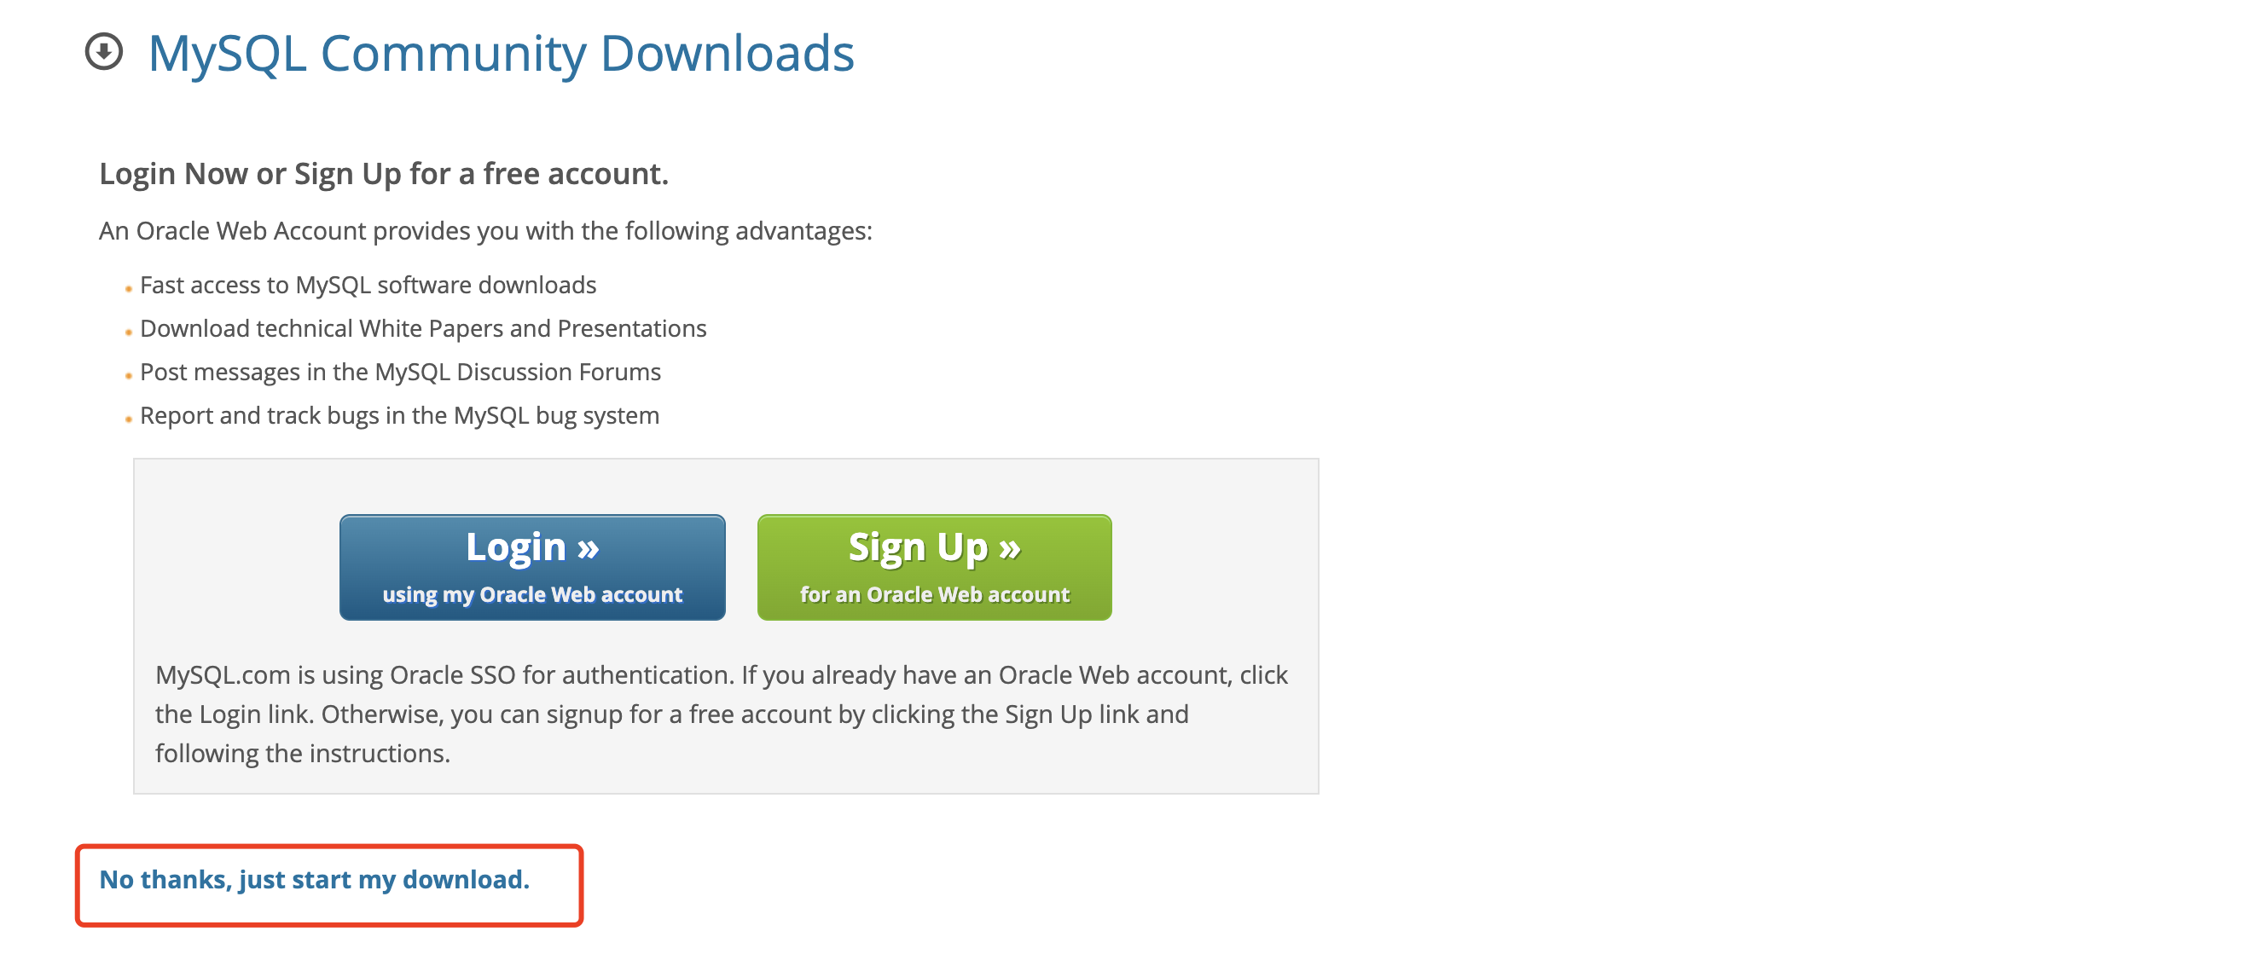
MySQL 的安装和配置 – MacOS

Slide 8
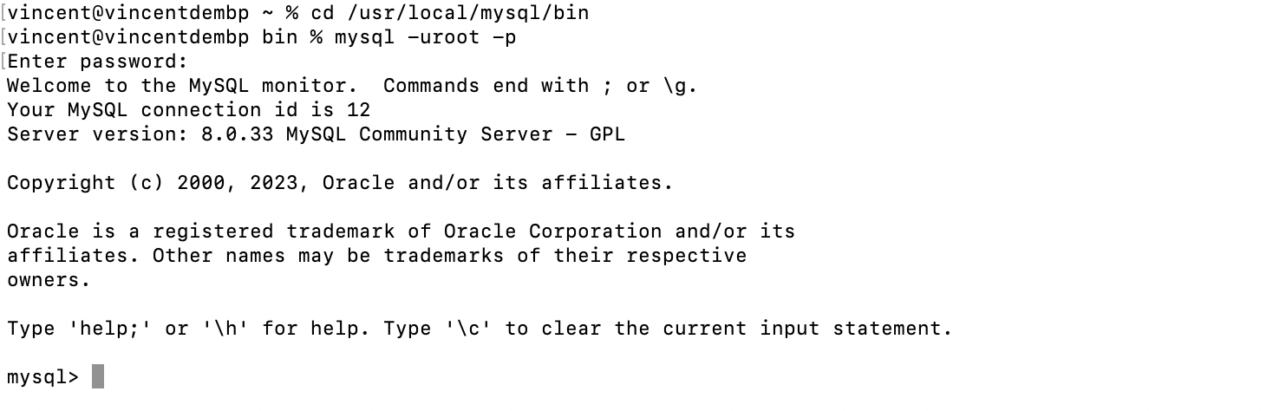
MySQL 的安装和配置 – MacOS
第 2 步：安装 MySQL
双击 dmg 文件
设置 root 账户密码，可以将密码设置为 rootroot，方便记忆
第 3 步：验证 MySQL 是否安装成功
MySQL 默认安装在 /usr/local/mysql 路径下
进入 /usr/local/mysql/bin 目录
执行 mysql –uroot –p
输入刚才给 root 账户设置的密码

Slide 9
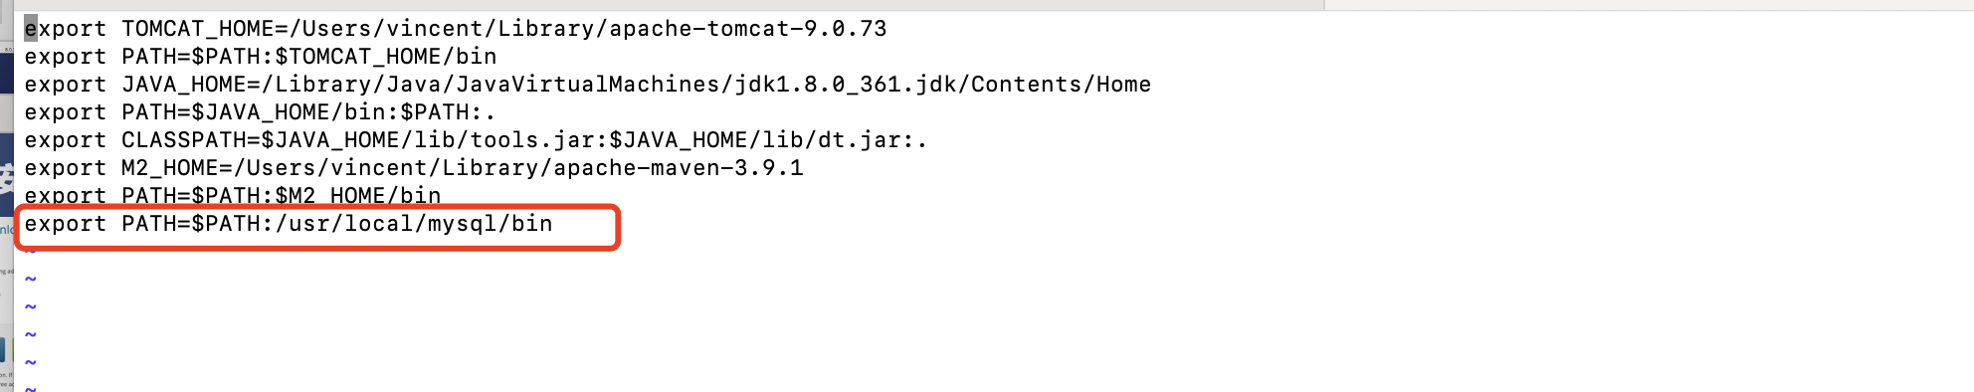
MySQL 的安装和配置 – MacOS
第 4 步：配置环境变量
执行 vim ~/.bash_profile
在文件最后（shift + g）插入一行（o），输入 export PATH=$PATH:/usr/local/mysql/bin
保存并退出（esc 退出编辑，:wq 保存并退出）
执行 source ~/.bash_profile 让环境变量生效

Slide 10
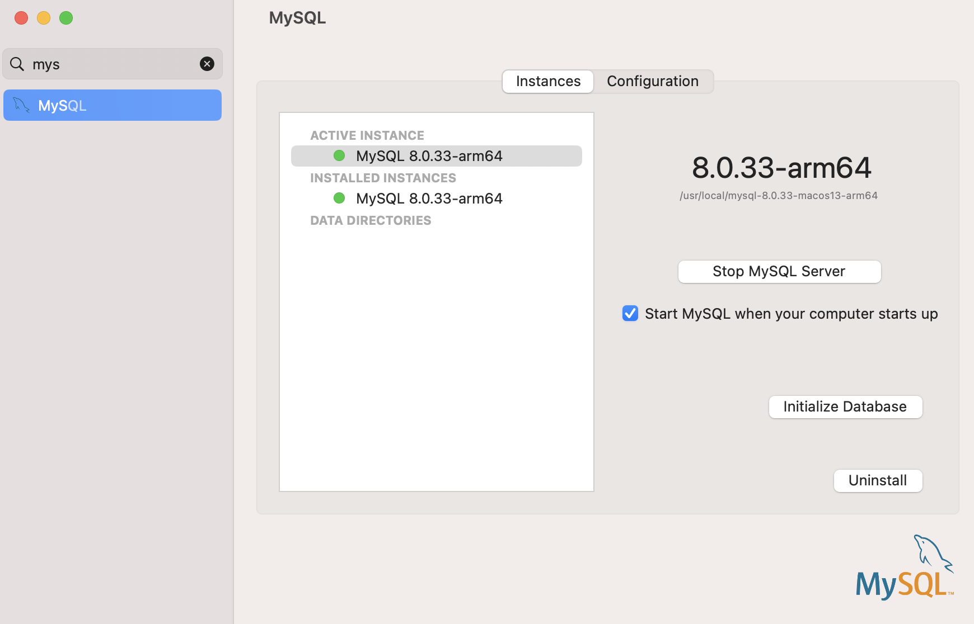
MySQL 的安装和配置 – MacOS
第 5 步：检查 mysql 服务器配置
系统偏好设置 –> MySQL

Slide 11
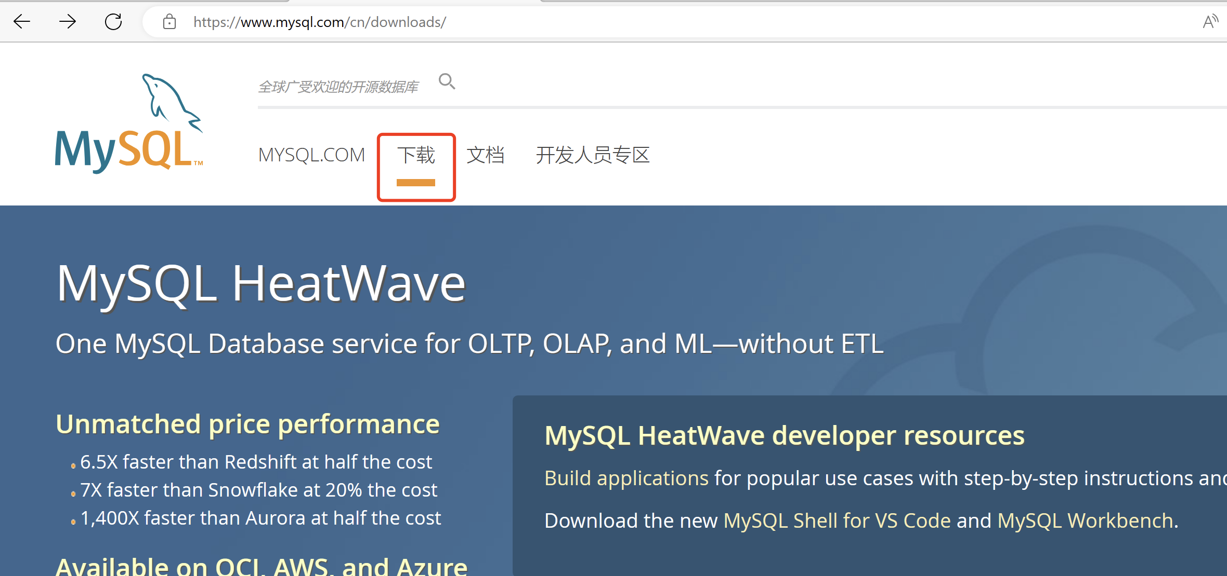
MySQL 的安装和配置 – Windows
第 1 步：登陆 MySQL 官网，下载 MySQL 客户端

Slide 12
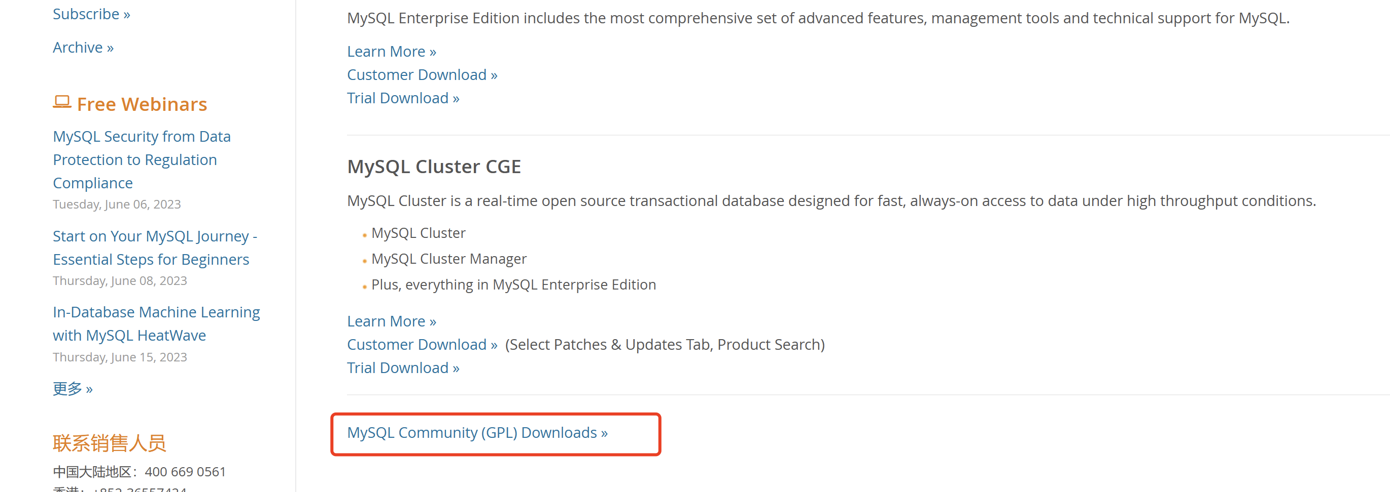
MySQL 的安装和配置 – Windows

Slide 13
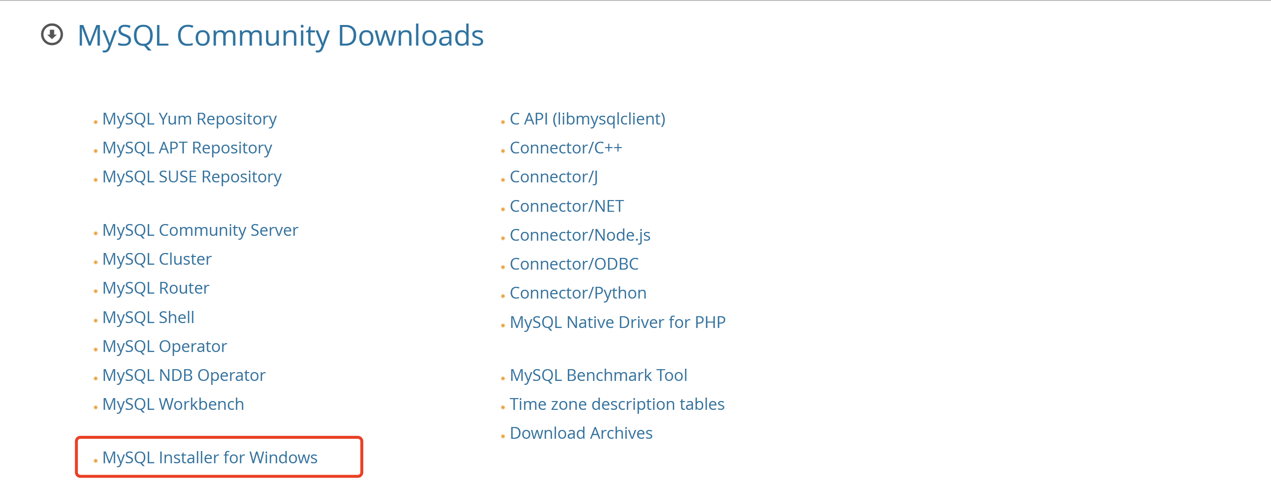
MySQL 的安装和配置 – Windows

Slide 14
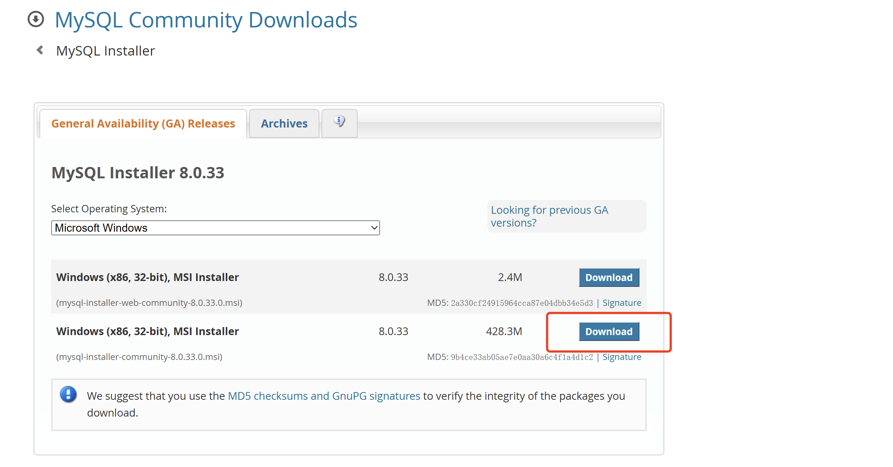
MySQL 的安装和配置 – Windows

Slide 15
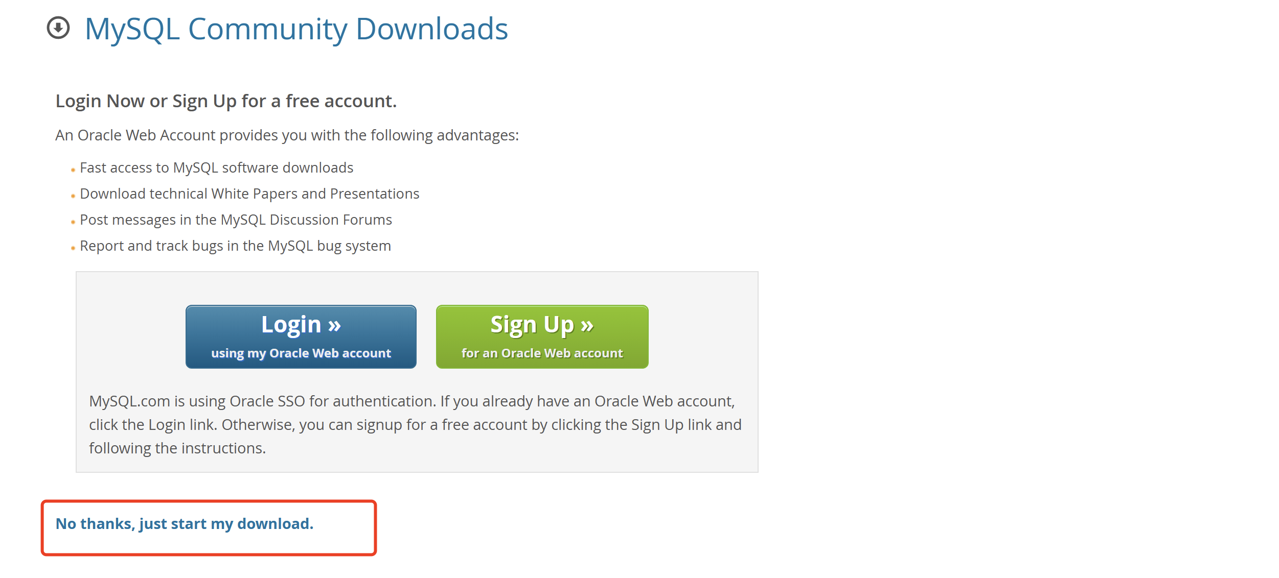
MySQL 的安装和配置 – Windows

Slide 16
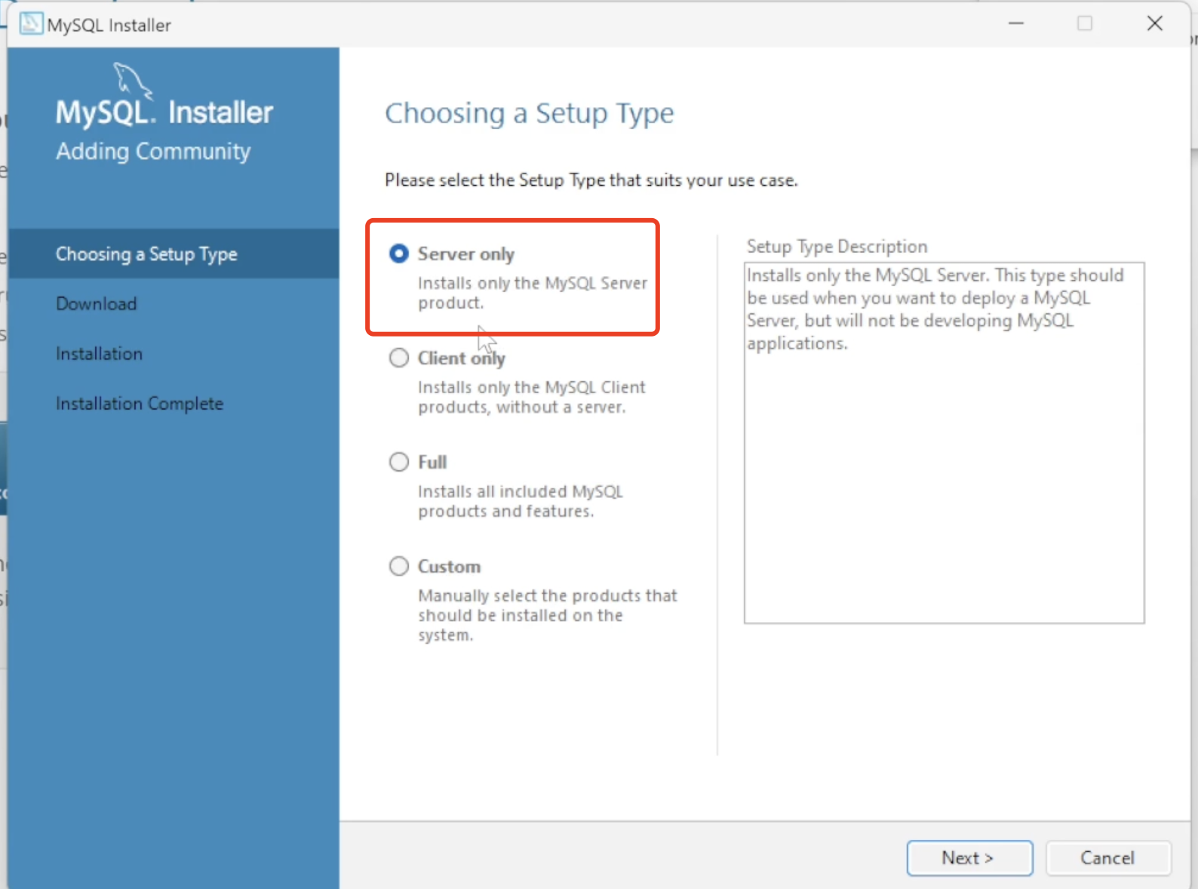
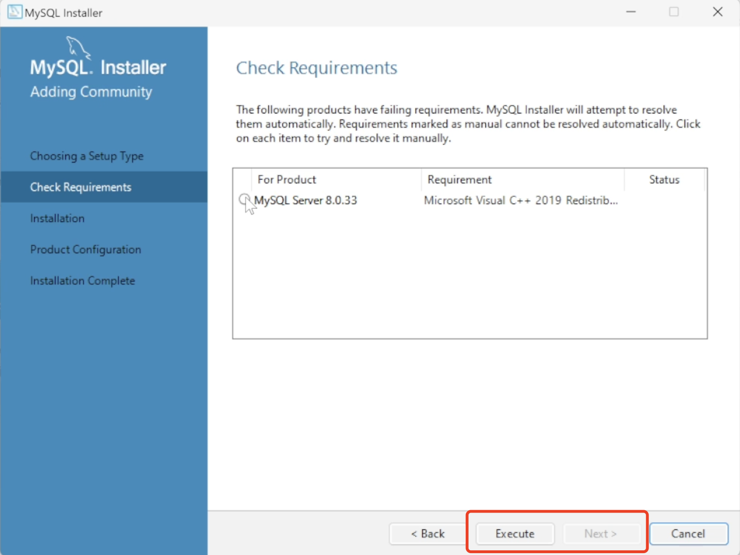
MySQL 的安装和配置 – Windows
第 2 步：安装 MySQL
检查并安装依赖

Slide 17
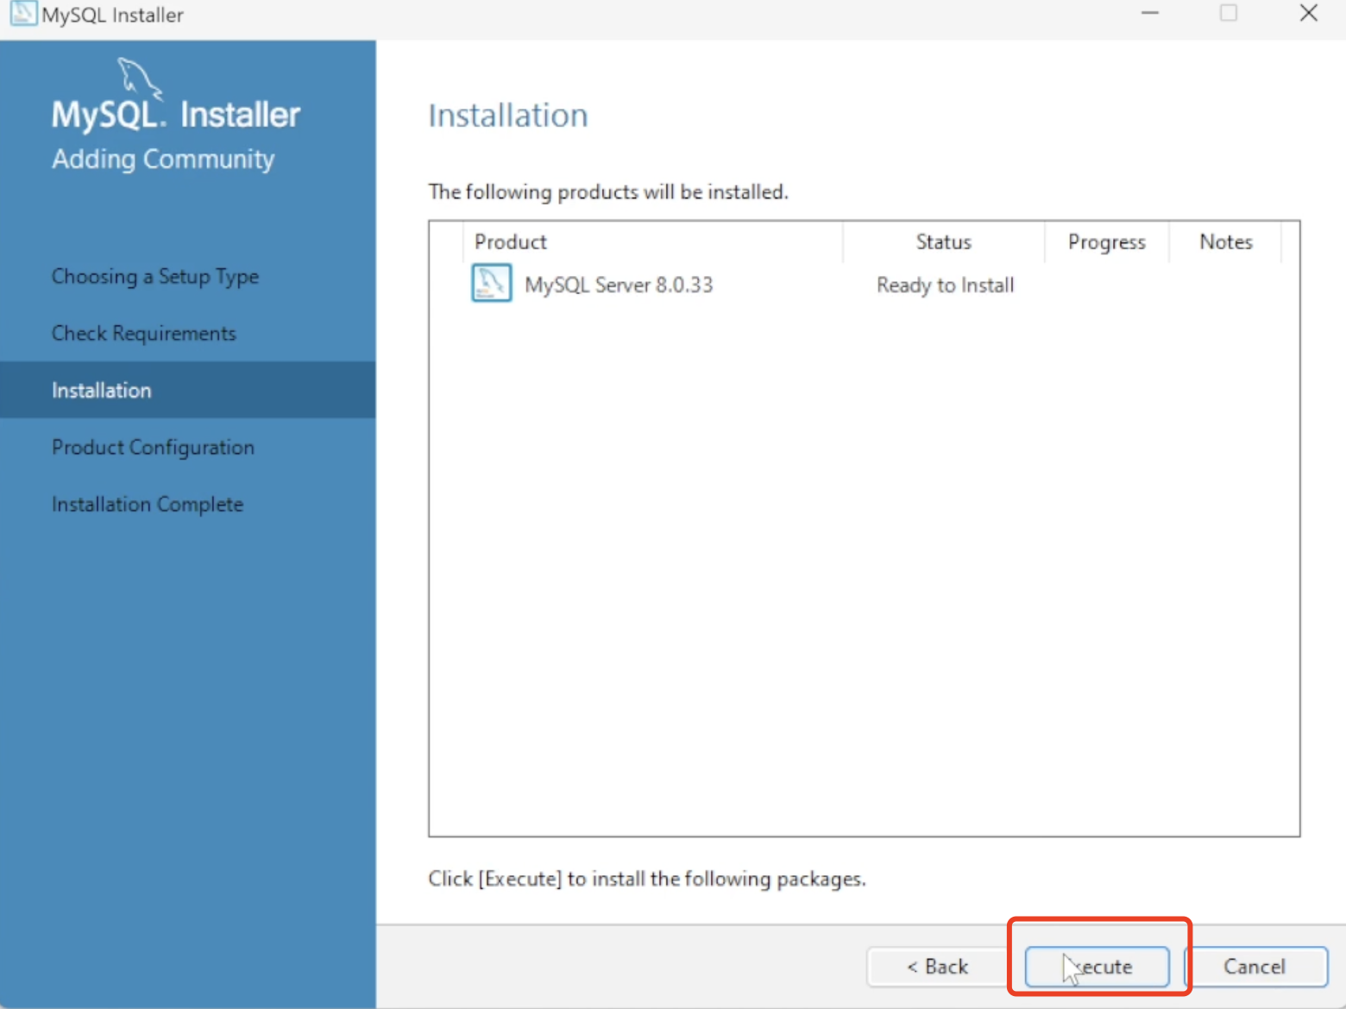
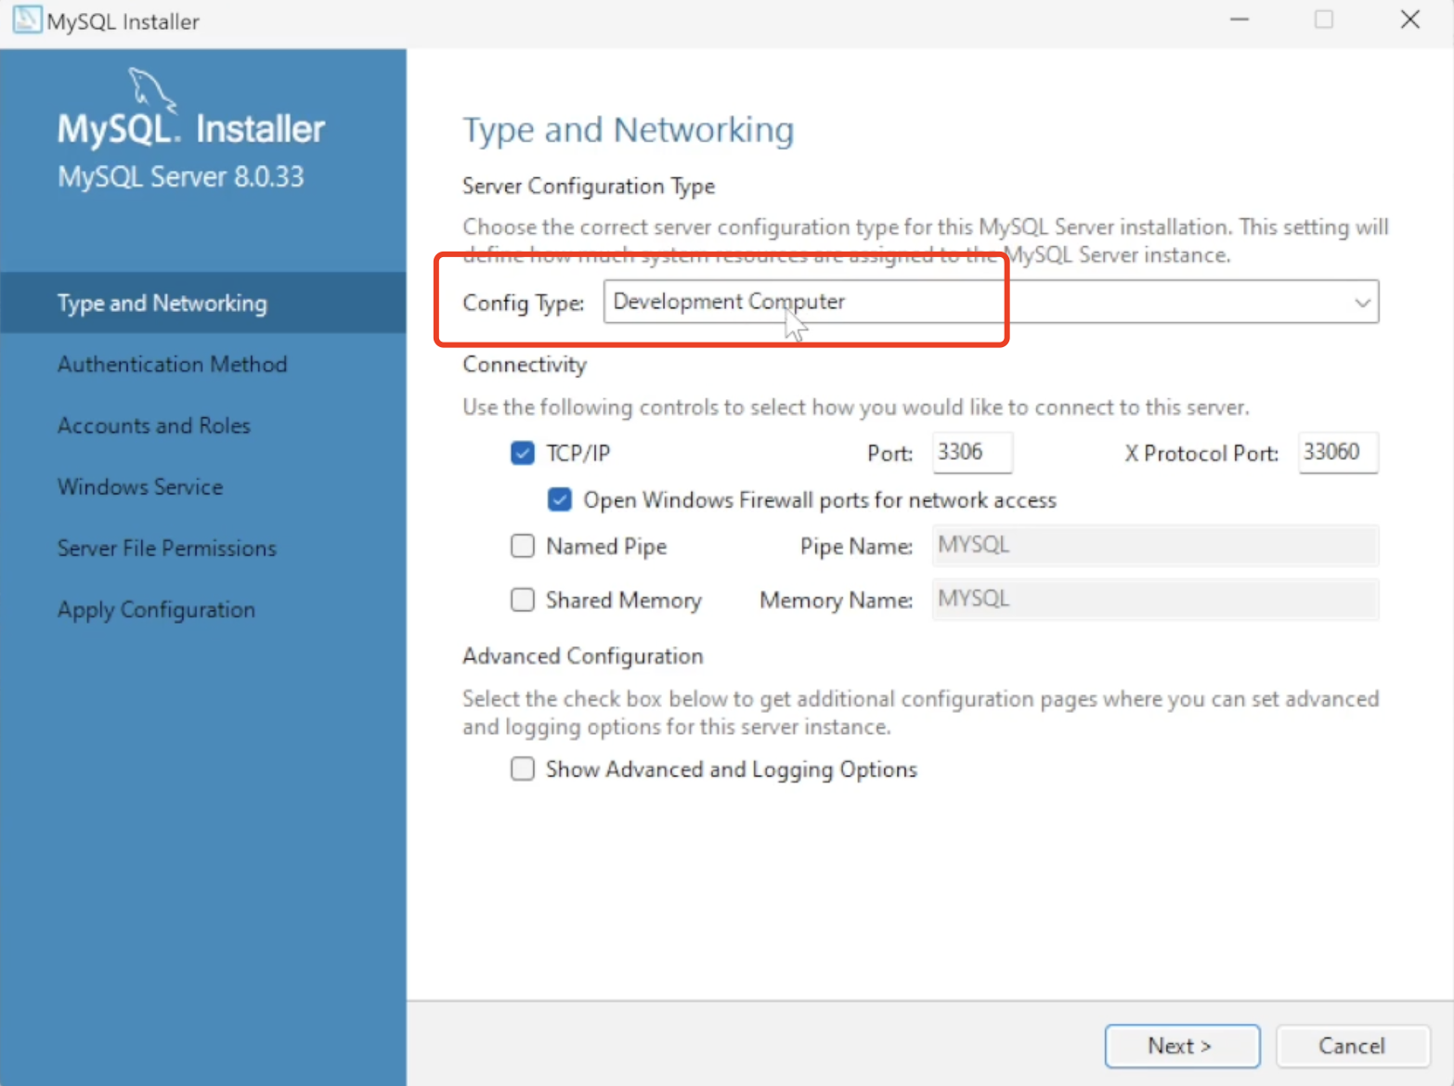
MySQL 的安装和配置 – Windows

Slide 18
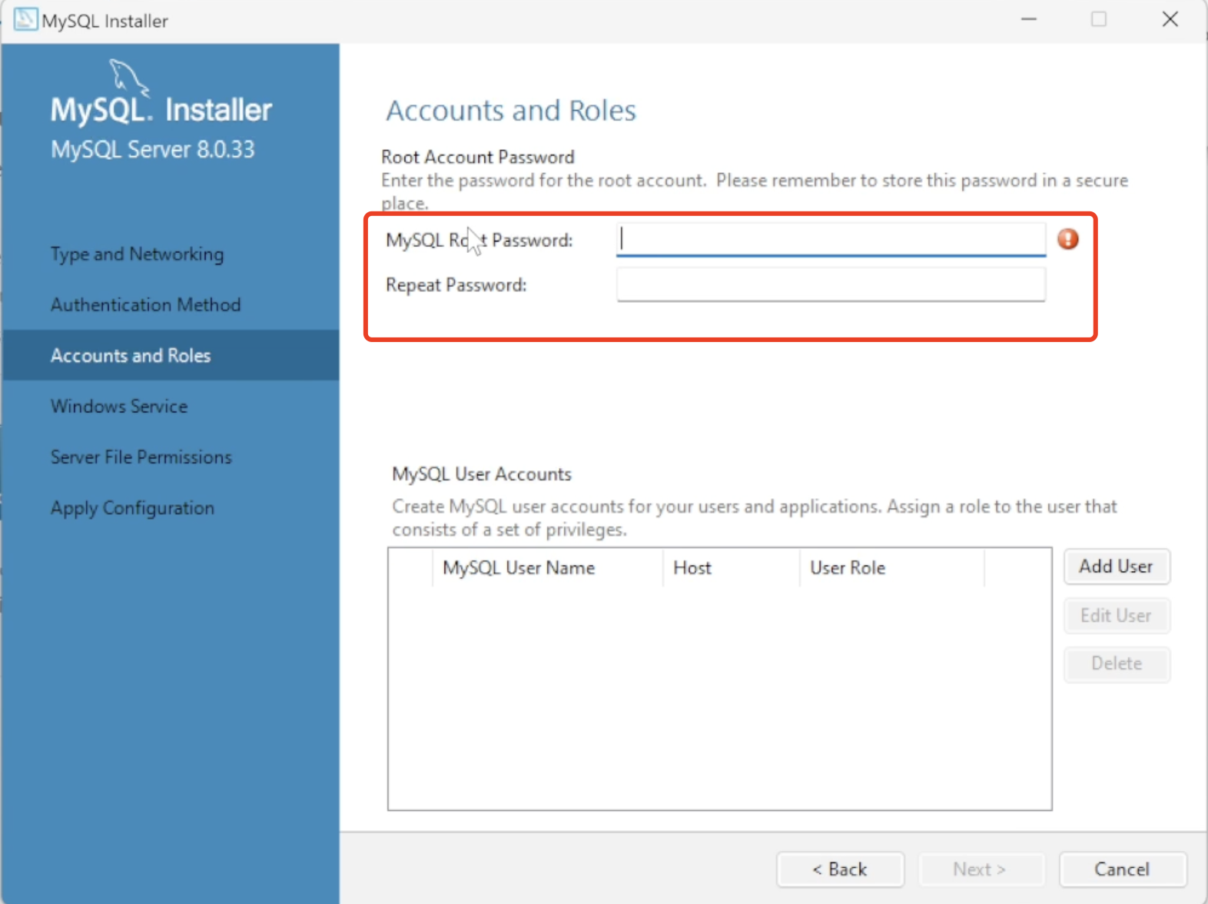
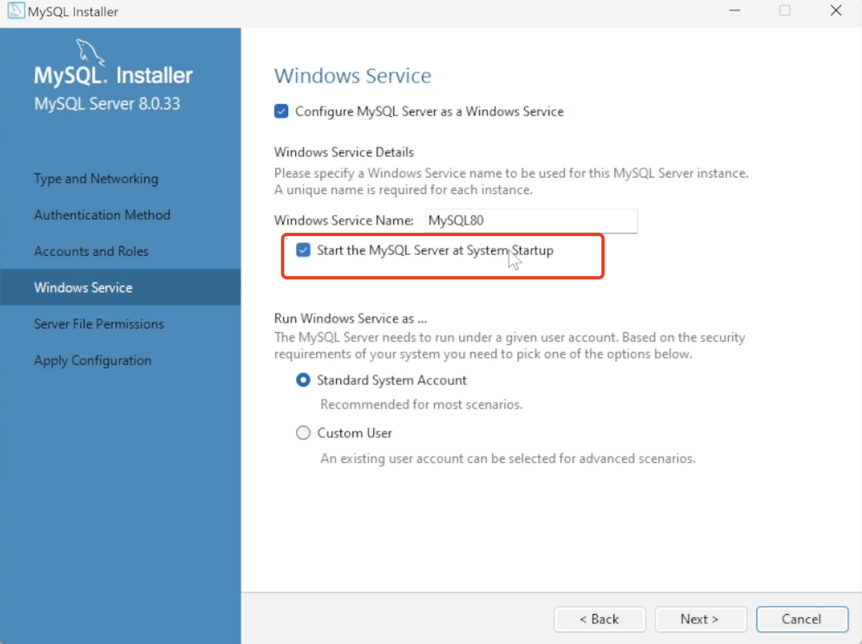
MySQL 的安装和配置 – Windows
设置 root 账户密码，可以将密码设置为 rootroot，方便记忆

Slide 19
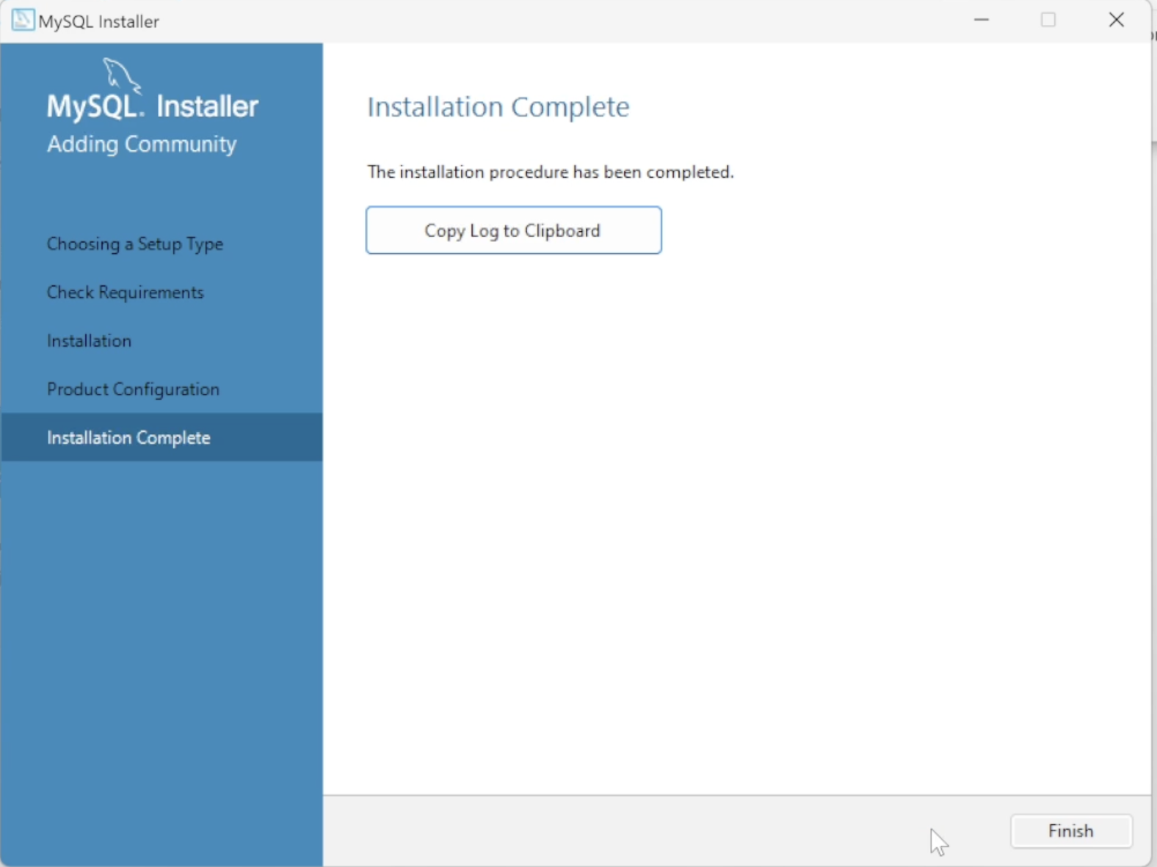
MySQL 的安装和配置 – Windows
安装完成

Slide 20
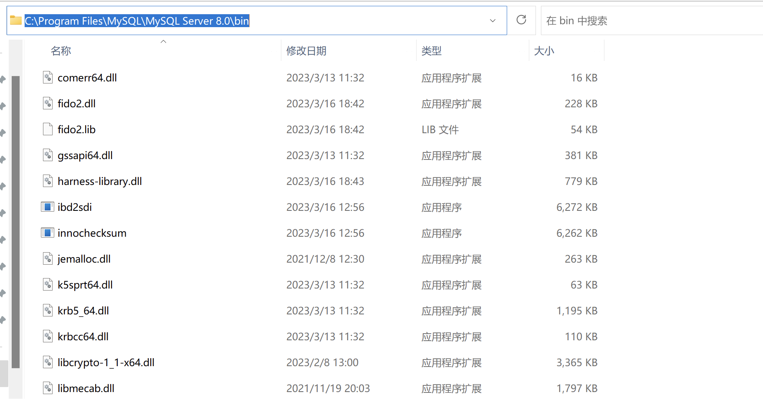
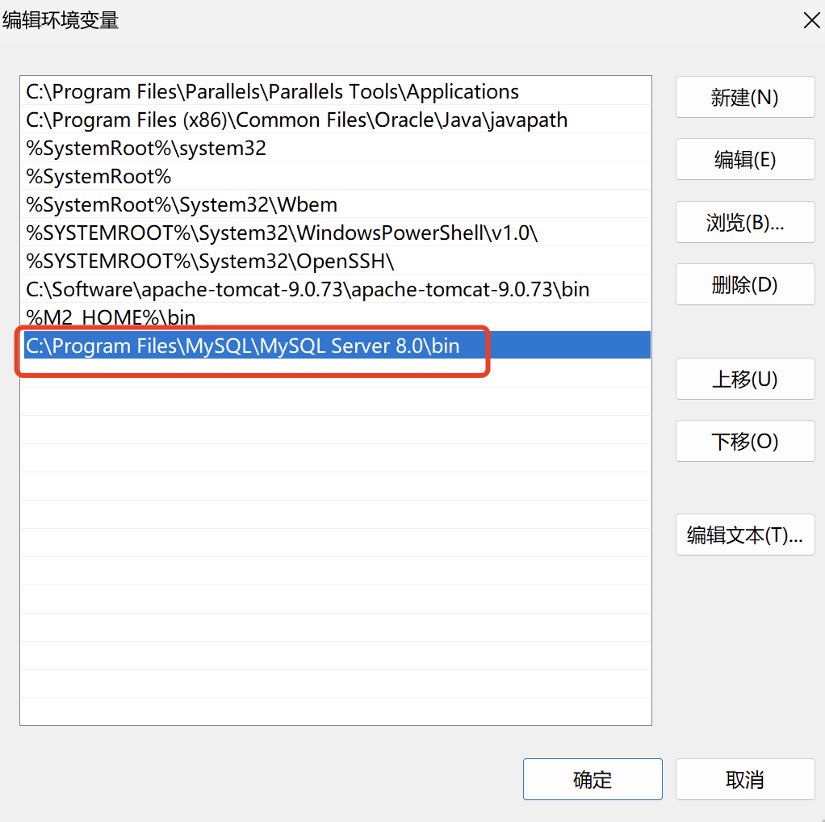
MySQL 的安装和配置 – Windows
第 3 步：配置环境变量
找到 MySQL 的安装目录 C:\Program Files\MySQL\MySQL Server 8.0\bin
环境变量 Path 增加一项

Slide 21
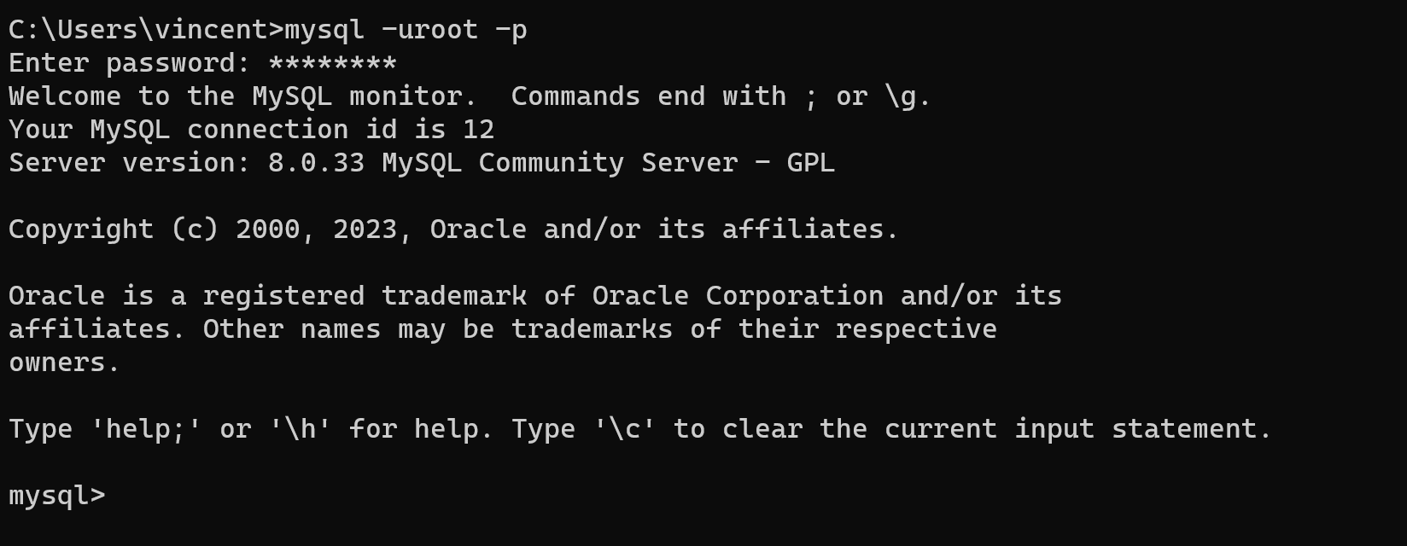
MySQL 的安装和配置 – Windows
第 4 步：检查 MySQL 是否安装成功
打开“命令提示符”
输入 mysql –uroot –p
输入安装时给 root 用户设置的密码

